Slide 1

Esteira DevOps
Notes:
Boas-vindas. 15 a 20 minutos. Público técnico: squads e plataforma.

Slide 2
ANTES E DEPOIS
O mesmo arquivo, no repositório da aplicação
O reúso já existia. O que mudou foi o contrato entre a aplicação e a esteira.
ANTES
AGORA
Versão da esteira
ref: refs/heads/main
ref: refs/tags/v1.3.3
Seguia a branch: qualquer commit na esteira entrava sem aviso.
A aplicação pina uma versão e adota quando quiser.
pod_min_replicas · ingress_path · …
pod · networking · resources · config
Parâmetros
14 campos soltos no mesmo nível, sem tipo e sem agrupamento.
Blocos tipados por assunto: o YAML valida os tipos antes de rodar.
Config por ambiente
Uma lista só de variáveis, idêntica em dev, hml e prd.
ssm_parameters separado por dev, hml e prd.
Infra AWS
Fila, tópico e tabela criados à mão, fora do fluxo da esteira.
A aplicação declara SQS, SNS e SNS Subscription.
Rollback
Não existia na pipeline: resolvia-se na mão, no cluster.
rollbackImageTag — mesma pipeline, sem recompilar.
Notes:
Comparação linha a linha do MESMO arquivo azure-pipelines.yml, no repositório da aplicação. Antes já havia extends — o problema não era falta de reúso, era o CONTRATO: seguia branch em vez de tag, 14 parâmetros soltos, nenhuma noção de ambiente, nenhuma infra declarada, nenhum rollback. Se perguntarem das 375 linhas: essa foi a era anterior a esta, quando a esteira inteira era copiada no repositório da app; a comparação deste slide é do passo seguinte.

Slide 3
ANTES E DEPOIS
Os dois contratos, lado a lado
ANTES
AGORA
trigger:
branches:
include: [develop, hotfix/*]
resources:
repositories:
- repository: pipelines
ref: refs/heads/main extends:
template: …dotnet.yaml@pipelines
parameters:
api_visibility: public
pod_min_replicas: 1
domain_name: dev-api-teste…
pod_requests_cpu: 100m
ingress_path: /corporativo…
cpu_utilization: 70
… env_vars:
- name: DATA
value: teste
trigger:
branches:
include: [develop, hotfix/*]
parameters:
- name: rollbackImageTag
rollback nativo resources:
repositories:
- repository: templates
ref: refs/tags/v1.3.3 versão pinada extends:
template: …dotnet-backend.yaml@templates
parameters:
pod: …
networking: …
resources: infra declarada sqs: [minha-fila]
sns_topics: [aws-sqs-teste…] sns_subscription: []
observability: …
config: env_vars: …
ssm_parameters:
dev · hml · prd
Notes:
Versão condensada dos dois arquivos reais, lado a lado. Guiar o olhar pelos destaques: à esquerda, ref segue a branch main e 14 parâmetros soltos; à direita, ref pinado na tag v1.3.3, parâmetro de rollback, blocos tipados e a infraestrutura AWS declarada junto do código. Reticências = trechos omitidos por espaço; o arquivo completo fica no anexo técnico.

Slide 4

VISÃO GERAL
O que é um workflow
É o caminho que o código percorre sozinho depois que o desenvolvedor termina.
DEV
no dia a dia e para por aqui
Entrega
Verificação
Empacotamento
desenvolvimento
o time valida
→
→
⇉
o desenvolvedor envia o código pronto
testes automáticos e varredura de segurança
vira um pacote pronto para rodar — feito uma vez só
HML
PRD
ao fechar a versão segue até o fim
→
aprovação
→
homologação
uma pessoa autoriza
produção
o QA testa
o usuário usa
é a GMUD
Notes:
Slide de nivelamento — ainda sem nomes de ferramenta nem de branch. A ideia central: depois que o dev entrega, ninguém mais toca em nada até a aprovação. Entrega, verificação e empacotamento são iguais nos três caminhos. O empacotamento acontece UMA vez: o mesmo pacote é o que vai para dev, homologação e produção — não se recompila a cada ambiente. Aí o caminho se abre: o dia a dia para no primeiro ambiente; só o fechamento de versão atravessa homologação e produção. O bloco laranja é a única parada humana. Se alguém não conhecer o termo, GMUD é Gestão de Mudança — a autorização formal para mexer em produção. Cuidado: iniciar a promoção da versão também é manual, mas isso vem dois slides à frente.

Slide 5
O que é um git workflow
main
develop
release/*
hotfix/*
O que está no ar
Onde o time trabalha
O pacote da entrega
O conserto urgente
É a fotografia exata do que os usuários estão usando agora. Ninguém trabalha direto nela.
Cada funcionalidade pronta é somada aqui. Mostra o que a equipe construiu — não o que já foi publicado.
Nasce do que está no ar e recebe só o que foi escolhido para esta entrega. O que não está pronto fica de fora.
Algo quebrou para o usuário. Corrige em cima do que está no ar, sem esperar a próxima entrega.
Notes:
Este é o slide de nivelamento — ninguém deve sair daqui perdido. Começar definindo branch: linha de trabalho paralela. Depois as quatro, nesta ordem, que é a ordem da história: main é o que o usuário usa hoje; develop é a bancada do time; release é a caixa que vai ser entregue, montada item por item; hotfix é o conserto urgente em cima do que está no ar. Se der tempo, use a analogia: main é a loja aberta, develop é o estoque, release é o pedido montado para entrega, hotfix é o técnico indo consertar no cliente. Fechar com a caixa azul: o nome da branch decide tudo, o time não configura nada.

Slide 6
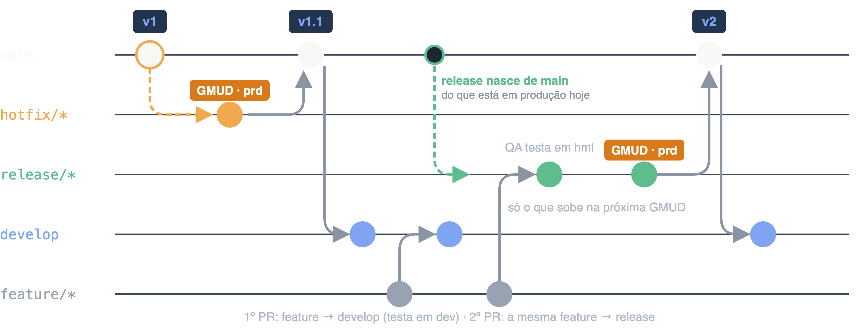
CONCEITO
O workflow no tempo
Notes:
Ler da esquerda para a direita: main recebe v1; um hotfix nasce de main (tracejado laranja), vai a produção com GMUD e volta como v1.1, que desce para develop. À direita: o dev abre PR da feature para develop, faz deploy e testa em dev. Ao fechar o ciclo, a release nasce de MAIN (tracejado verde) — não de develop. Esse é o ponto-chave: se ela viesse de develop, carregaria tudo que já está lá, inclusive o que não entra nesta versão. Nascendo de main, ela parte do que está em produção e recebe por PR só as features escolhidas — por isso a MESMA feature precisa de dois PRs, um para develop e outro para a release. QA testa em hml, GMUD leva a prd e a release vira v2 em main, que desce para develop. Atenção: uma release JÁ ABERTA não recebe o hotfix automaticamente — precisa reincorporar main.

Slide 7
ESTRATÉGIA DE BRANCHES
Três caminhos, uma única esteira
DIA A DIA
Gatilho automático a cada push. Vai até o ambiente de desenvolvimento e para.
→ dev ∎
develop · sandbox
RELEASE
Branch de acúmulo, fora do gatilho automático de propósito. Execução manual quando a versão fecha.
→ hml → prd
release/*
EMERGÊNCIA
Gatilho automático. Pula homologação e vai direto para produção.
→ prd (direto)
hotfix/*
Notes:
A partir daqui nomes de branch estão liberados. Release fica fora do gatilho automático de propósito: PR de feature para release não dispara deploy — e por isso a promoção começa com uma execução manual da pipeline.

Slide 8
CAMINHO 2 DE 3
O caminho release/*
Sem gatilho automático — a promoção é uma execução manual, quando o pacote da versão fecha.
Homologação
Validate
SonarQube
Build
Produção
PR release → main
→
→
⇉
⇉
→
→
Veracode
GMUD
PR main → develop
Notes:
Homologação e Veracode em paralelo; produção só libera se as duas passarem. GMUD é aprovação no Environment de produção, fora do código. PRs de promoção automáticos.

Slide 9
CAMINHO 3 DE 3
O caminho hotfix/*
Gatilho automático — direto para produção, com dois gates manuais.
Validate
SonarQube
Build
Veracode
Produção
→
→
→
→
→
GMUD
REINTEGRAÇÃO
2ª aprovação
→
PR hotfix → main
→
PR main → develop
→
apaga a branch
Notes:
Mesma linguagem visual do slide anterior. Pula homologação, não pula segurança. Dois gates manuais. A correção volta para main e desce para develop. Se houver uma release JÁ ABERTA, ela não recebe o hotfix sozinha — precisa reincorporar main, senão a próxima GMUD publica sem a correção.

Slide 10
ANATOMIA
Os stages da esteira
Ordem do caminho completo — no dia a dia o Veracode não roda, e na release ele roda em paralelo com a homologação.
1
Validate
Valida o contrato declarado pela aplicação
BLOQUEIA · rota inválida
2
SonarQube
Testes, cobertura e análise de qualidade
BLOQUEIA · Quality Gate
3
Build
Docker — gera a imagem uma vez e publica como artefato
—
4
Veracode
Análise estática de segurança (SAST)
BLOQUEIA · política de segurança
5
Deploy
Terraform provisiona a infra Manifestos Kubernetes aplicados no Amazon EKS
—
Notes:
Os três BLOQUEIA são build breakers, não avisos. Esta é a ordem do caminho completo: no dia a dia o Veracode não roda, e na release ele roda em paralelo com a homologação. Deploy: Terraform provisiona, manifests Kubernetes renderizados e aplicados no EKS.

Slide 11
OPERAÇÃO
Rollback
"A versão em produção quebrou. A última boa é a 48180."
Run pipeline
→
Informa a versão
→
Aprova a GMUD
→
Produção restaurada
· Mesma pipeline — sem segunda pipeline, sem recompilar
· Pula qualidade e build inteiros — só troca a imagem
· Fica registrado: o run é renomeado e marcado como rollback
· Leva minutos
Notes:
Contar como cenário. Ressalva honesta: a escolha da versão é humana; se a restaurada não subir, a esteira falha e avisa — sem undo automático.

Slide 12
Obrigado
Notes:
Encerrar, agradecer e abrir para perguntas.

